Slide 1
【事業者の皆様向け】 電子契約のご利用について

Slide 2
目次
会社概要
電子契約とは
契約締結の流れ
電子署名の確認方法
困ったときは

Slide 3
１．会社概要
GMOグローバルサイン・ホールディングス株式会社
本社所在地
事業内容
代表者名
設立
資本金
上場区分
連結従業員数
加盟団体（抜粋）
東京都渋谷区桜丘町26-1 セルリアンタワー
クラウドホスティング及びセキュリティサービスを中核とした
各種インターネットソリューションの開発･運⽤
代表取締役社長執行役員 青山 満
平成5年12月
9億1,690万円
東京証券取引所 プライム（証券コード：3788）
社員999名
⽇本ネットワークセキュリティ協会
トラストサービス推進フォーラム
デジタルトラスト協議会
一般社団法人日本クラウド産業協会（ASPIC）
電子認証事業および創業以来提供しているホスティング事業から、AI・IoTを活用したサービスにいたるまで、ITのチカラでお客さまのビジネスを支えています。
電子印鑑GMOサインで
取得済みの認証
● 電子認証・印鑑事業
● クラウド・インフラ事業
● DX事業
•「SSLサーバ証明書」発行実績 2,800万枚以上 (国内シェアNo.1※)
•「電子印鑑GMOサイン」 導入企業数 350万社以上 (2023年11月末時点)
※ 2024年3月末時点 「SSL Survey by Hosting Country」より
• 提供実績29年
• クラウドインフラサービス販売パートナー数 約5,800社 (2023年12月末時点)
•「GMOおみせアプリ」導入店舗数 約2万8千店 (2024年6月末時点)

Slide 4
２．電子契約とは

Slide 5
電子契約の主なメリット
1
2
3
締結コストを削減
締結手続の高速化
ガバナンス
（内部統制）強化
 | 紙の契約 | 電子契約
形式 | 紙の書面 | 電子データ（PDF）
押印 | 印鑑 | 電子署名
送付 | 送付・持参 | インターネット
保管 | 書棚 | サーバー
印紙 | 必要 | 不要
証拠力 | あり | あり

Slide 6
法的効力を証明する仕組み
タイムスタンプ
電子署名
誰が
電子文書
いつ
電子署名
タイムスタンプ
完全性
本人性
①本人証明
②非改ざん証明
③存在証明
3つがそろうことで、
法的効力の高い電子契約となる
その文書が改ざん
されていないこと
本人が確かにその
文書に署名したこと

Slide 7
電子帳簿保存法
電子契約は、電子帳簿保存法第2条第5号「電子取引」に該当し、 その電磁的記録の保存については、同7条の要件に従う必要があります。
 | 電子帳簿保存法第7条の要件 | GMOサインの対応状況
① 措置 | ①タイムスタンプが付与されたデータを授受 ②受領後2カ月と概ね7営業日以内にタイムスタンプの付与 ③データの訂正削除を行った場合にその記録が残るシステム又は訂正削除ができないシステムを採用 ④訂正削除の防止に関する事務処理規定を策定、運用、備え付け上記いずれかの方法を充足する必要がある | ・日本データ通信協会の認定タイムスタンプの押印 ・認証事業者発行の電子証明書による電子署名による情報確 認 GMOサインは左記のうち①を充足している
② 場所 | 国税に関する法律が定める「保存場所」（規則2条2項2号） ※電磁的記録が「保存場所」外のサーバーにある場合であっても、ディスプレイに出力できれば「保存場所」に保存されているものと取り扱われます。 | システム（GMOサイン）から電子契約（電子で締結した契約書）をディスプレイ（パソコン等）に出力（表示）ができることで要件を充足している
③ 期間 | 国税に関する法律が定める「期間」 法人事業者の場合、7年間 （欠損金の繰越控除をする場合は最長で10年間） | 保管期限は無期限
④ 保存 | 1) 見読性の確保 2) システム概要書類の備付 3) 検索機能 ※検索要件（取引年月日、取引先、取引金額） | 1）ディスプレイ上・書面上で出力が可能 2）サービスサイト上に掲載 3）取引先、取引年月日、取引金額等により検索が可能

Slide 8
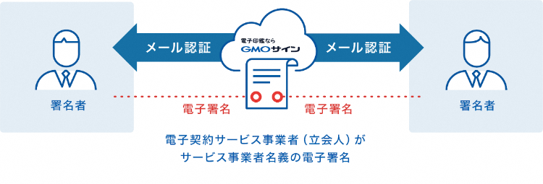
立会人型（契約印タイプ）
電子契約システムでメール認証などを行い
サービス事業者の電子証明書で署名
羽曳野市
受注者
受注者はインターネット環境と電子メールアドレスが
あれば利用可能。費用負担もありません。

Slide 9
セキュリティ
安全性
信憑性
z
WebTrustの厳格な審査をクリア
WAF (Web Application Firewall)
システムで使用する電子証明書は
国際的な電子商取引保証基準に準拠
不正な攻撃からシステムを保護
セキュリティ診断
セキュリティ基準・認証取得済
外部のセキュリティ専門業者による ぜい弱性診断を定期的に実施
ISO/IEC 27001:2013・JIS Q 27001:2014
SOC2 Type-1 報告書 SOC2 Type-2 報告書
ISMAP
専用環境(HSM)で署名鍵保管
内部統制
すべての署名鍵は、堅牢な環境で 生成・保管し、不正利用を防止
操作ログ管理機能
ファイル暗号化
契約文書の閲覧やダウンロードなど
各種操作を保存しており追跡が可能
１つ１つの契約データごとに
個別の暗号化を実施し安全に保管
多要素認証・IP制限・SSO
通信の暗号化
ワンタイムパスワードなど、高度な認証方法により社外からの業務外のアクセスや
情報漏洩対策も万全
SSLにより通信を暗号化し
盗み見や改ざんを防止
データバックアップ
サポート
すべての契約データを毎日バックアップ
日次でバックアップしているほか
月次・年次でもバックアップを実施
連絡窓口
電話・メール・ウェブフォーム
ウェブ会議システム・ウェブチャット

Slide 10
GMOサイン 5つのポイント
身元確認済み電子証明書
Adobe Approved Trust List
税務対応も安心
国内シェアNo.1の電子認証局と連携
Adobe認定のルート証明書を採用
電子帳簿保存法に標準対応
全世界で2500万枚の発行実績がある証明書発行システムと直接連携。国際的な審査基準（WebTrust）を満たす電子認証局を子会社にもつ当社だからこそ実現できる信頼性を提供します。
Adobe社より要求される厳格な技術要件を満たす信頼性の高いルート証明書を使用。Adobe Reader でも簡単に電子署名の有効性を検証でき、締結相手方にも安心いただけます。
税法上で要求される検索機能や見読性を標準実装。締結済みの電子契約を紙に印刷することなくそのまま長期保存が可能。
タイムスタンプ
立会人型電子署名に対応
認定タイムスタンプを
標準付与／各種法令にも適合
費用の負担無しで締結が可能
セイコーソリューションズ社の認定タイムスタンプを標準付与。時刻保証とともに非改ざん性も担保。e-文書法や電子帳簿保存法などの各種法令にも対応。
電子契約事業者名義の電子証明書を利用して署名を行うので相手方の費用負担がありません。また、メール認証だからスピーディに契約締結。

Slide 11
３．契約締結の流れ

Slide 12
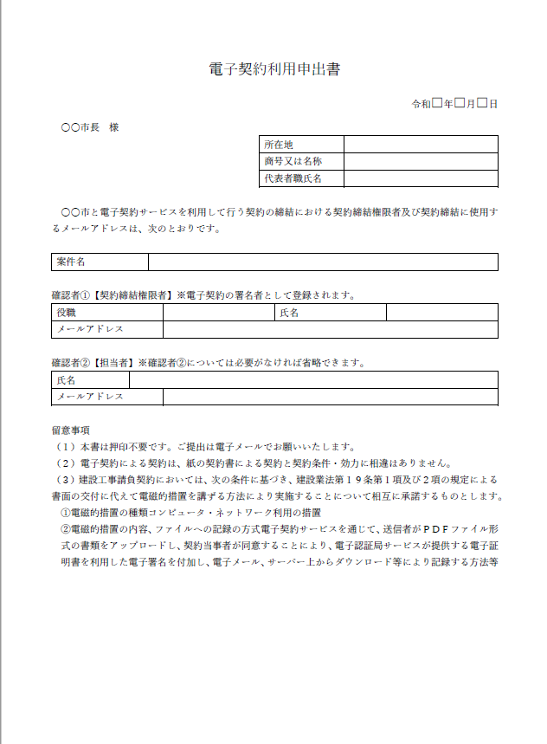
電子契約利用申出書について
〇電子契約はメールでのやり取りになるため、メールアドレスを確認する必要があります。
※メールアドレスは「電子契約を締結する権限のある方」のアドレスになります。
【提出方法】
〇落札（業者選定）時にメールでご提出ください。

Slide 13
事業者様の操作手順（１）
事業者様に次のような署名依頼メールが届きます
メール件名 ：「羽曳野市 様より▲▲▲契約への署名依頼が届いています」
メール差出元：「電子印鑑GMOサイン <noreply@gmosign.com>」
操作手順
1
メール内の電子署名URLをクリックします
2
ブラウザ上に、文書の内容が表示されます
●羽曳野市に申請されたメールアドレス宛に契約書の確認依頼のメールが届きます。
●メールが届きましたら、URLより速やかに電子契約サービスにアクセスし、契約書の内容を確認した上で、署名をお願いいたします。

Slide 14
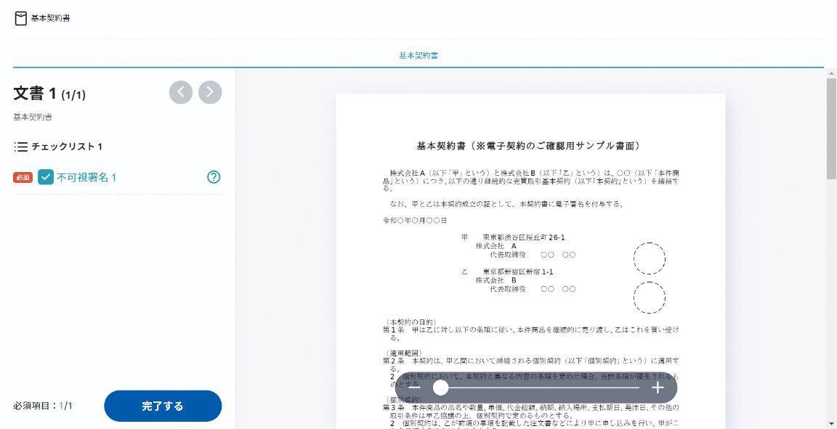
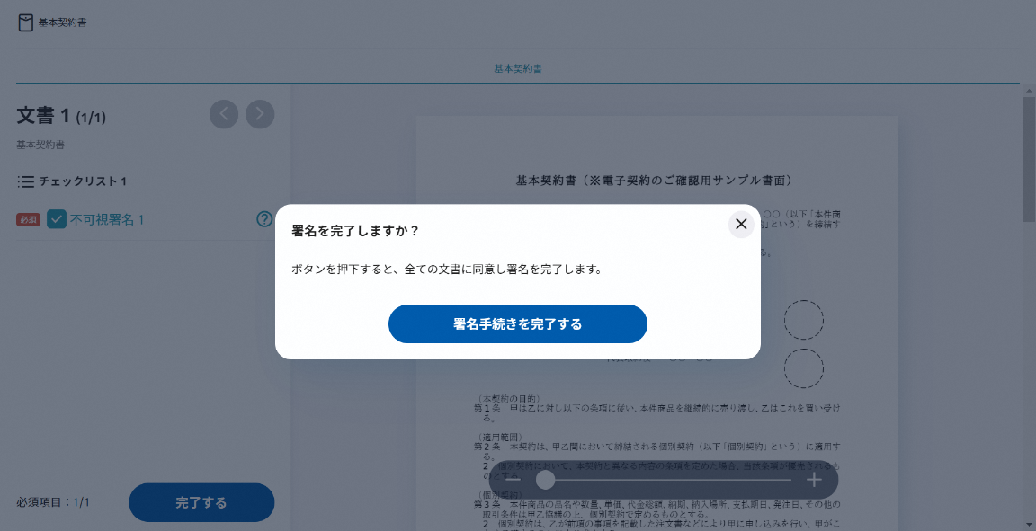
事業者様の操作手順（２）
文書を確認します
操作手順
1
文書内容を確認します
2
2
内容に問題が無ければ、「完了」を押します。
3
【完了する】をクリックするとメッセージが表示されますので、問題なければ【署名手続きを完了する】をクリックして署名完了です
3

Slide 15
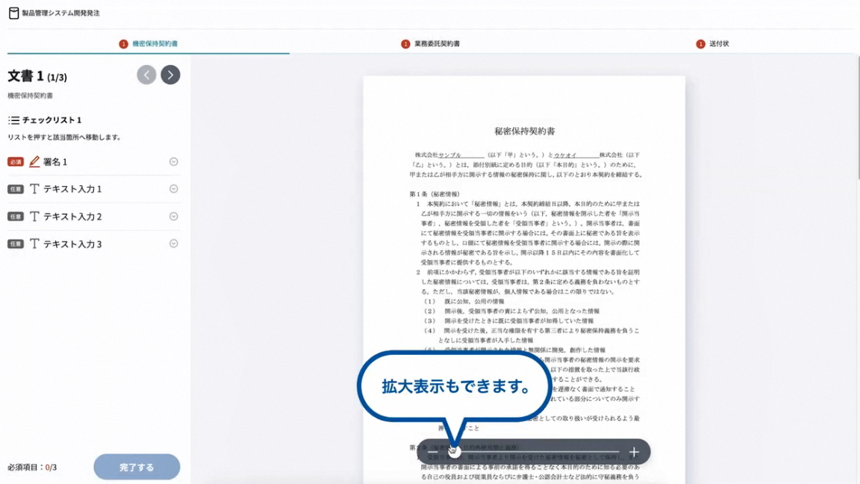
事業者様の操作手順（３）
複数の文書がある場合、文書表示枠の上部のタブを
クリックすることで文書を選択することが可能です

Slide 16
事業者様の操作手順（４）
署名済文書のご案内が届きます
事業者様、羽曳野市双方の署名完了後、
電子署名完了のお知らせがメールで届きます。
メール件名「電子署名完了のお知らせ」
メール差出元「電子印鑑GMOサイン <noreply@gmosign.com>」
メールに記載の「文書の確認」からログインして文書詳細のプレビューで
署名文書が確認できます。

Slide 17
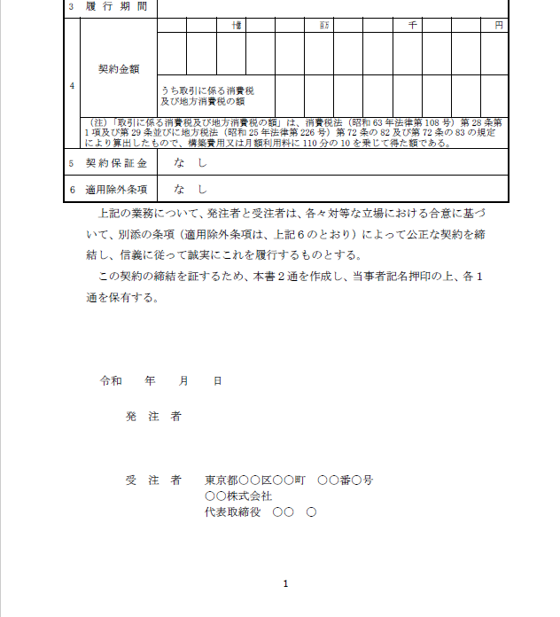
署名完了後の文書の状態
不可視署名について
●印影はありませんが、「電子署名情報」、「タイムスタンプ情報」が付与されています。
●印影のある署名（可視署名）と同様に契約締結でき、電子文書の証拠や安全性も確保できます。
印影はありません（不可視署名）

Slide 18
４．電子署名の確認方法

Slide 19
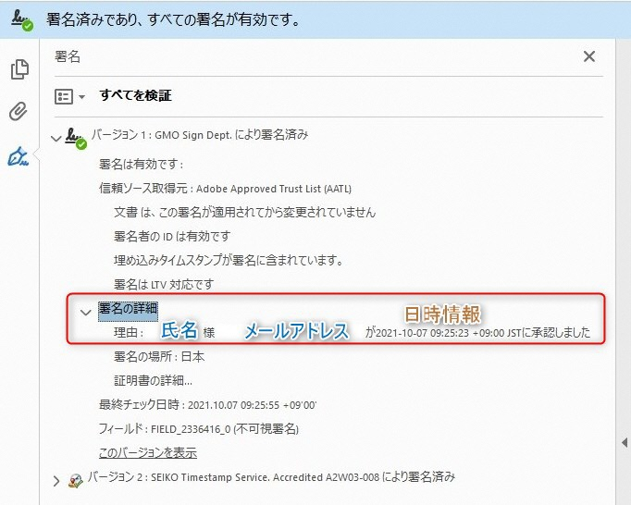
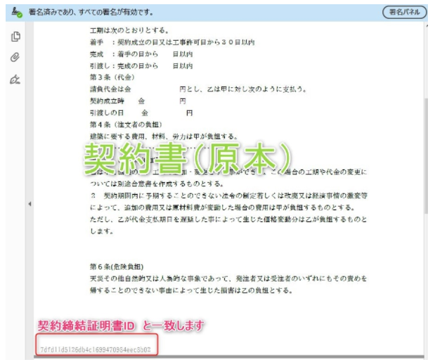
電子署名の確認方法【ダウンロードしたPDF上で確認】
〇Adobe Acrobat Readerの署名パネルで「電子署名情報」と「タイムスタンプ情報」を確認できます。
Adobe Acrobat Readerの「署名パネル」をクリックして、「署名パネル」を開きます。

Slide 20
５．困ったときは

Slide 21
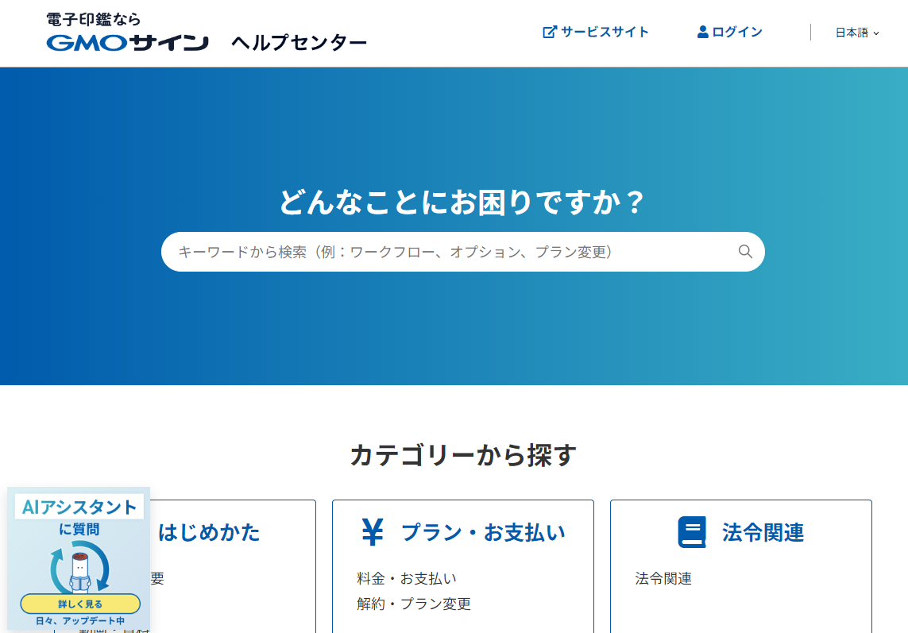
ヘルプセンター
電子契約サービスの機能、操作、不具合等に関する
ご不明な点について
操作方法、よくある質問（エラー・トラブル）などをヘルプセンターに掲載しております。
GMOサインヘルプセンター
https://helpcenter.gmosign.com/hc/ja
よくある質問
送信時のエラー・トラブルはこちら
https://helpcenter.gmosign.com/hc/ja/articles/4402484696729
署名時のエラー・トラブルはこちら
https://helpcenter.gmosign.com/hc/ja/articles/4402610850713

Slide 22
お問合せ
ご不明な点は、お問い合わせください。
【電子契約サービスの操作、不具合等に関する質問】
■電子印鑑GMOサイン 運営事務局
・電話番号 03-6415-7444
・受付時間 10:00-18:00（土日・祝日は除きます。）
・メールアドレス support@cs.gmosign.com
・お問い合わせフォーム https://www.gmosign.com/form/
GMOサイン
検索

